Slide 1



Aeropolis durable
Empreinte carbone 2019
Lunch 21/10/2020

Slide 2

Contenu
Présentation d’Ecolife
Empreinte carbone (quoi - objectif - méthode - approche)
Résultats d’Aeropolis
Analyse de durabilité
Comment aller plus loin ?

Slide 3







1. Présentation d’Ecolife
  Centre de connaissances sur l'empreinte écologique et le changement
  de comportement écologique
  Organisation environnementale reconnue par le gouvernement flamand (2002)
  Mesures d'impact, coaching, campagnes, ateliers
  Partenaire des réseaux : Global Footprint Network, Association Bilan Carbone®, Bond Beter Leefmilieu, Netwerk Bewust Verbruiken, The Shift, Leuven 2030, LICHT Leuven, EnergieID

Slide 4
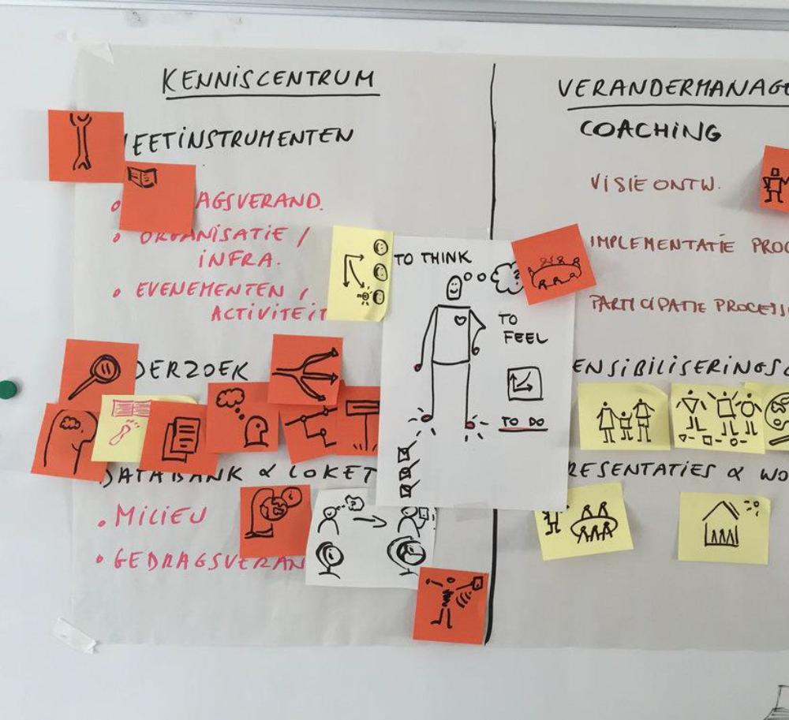
Coaching d'organisations
Diagnostic/empreinte/scanner
Quels sont nos impacts et nos possibilités d'amélioration ?
(énergie, mobilité, matériaux, déchets, eau, achats, restauration, entretien)
⇓
Vision/stratégie/politique
Comment nous considérons-nous comme une organisation durable à l'avenir ?
⇓
Plan d’action
Quelles sont les actions et les mesures réalisables et abordables ?
⇓
Monitoring
Quels résultats obtenons-nous et où pouvons-nous procéder à des ajustements ?
Conformité/Cadre de référence
ISO 26000 (MVO), EMAS, GRI, SDG, neutralité climatique, ...

Slide 5
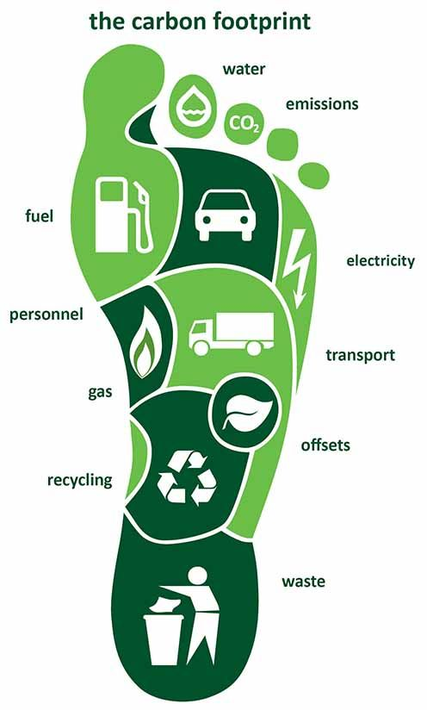
2. Empreinte carbone : qu'est-ce que c'est ?
L'empreinte carbone est un instrument permettant de calculer les émissions de CO₂ d'une organisation
L'empreinte carbone mesure les émissions anthropogènes des gaz à effet de serre mentionnés dans le protocole de Kyoto :
  Dioxyde de carbone CO₂ - combustion de combustibles fossiles, production de ciment, changement d'affectation des terres
  Méthane CH₄ - agriculture, processus de production, fuites de gaz naturel
  Monoxyde d'azote (gaz hilarant) N₂O -principalement en agriculture
  Gaz fluorés - principalement les systèmes de refroidissement

Slide 6
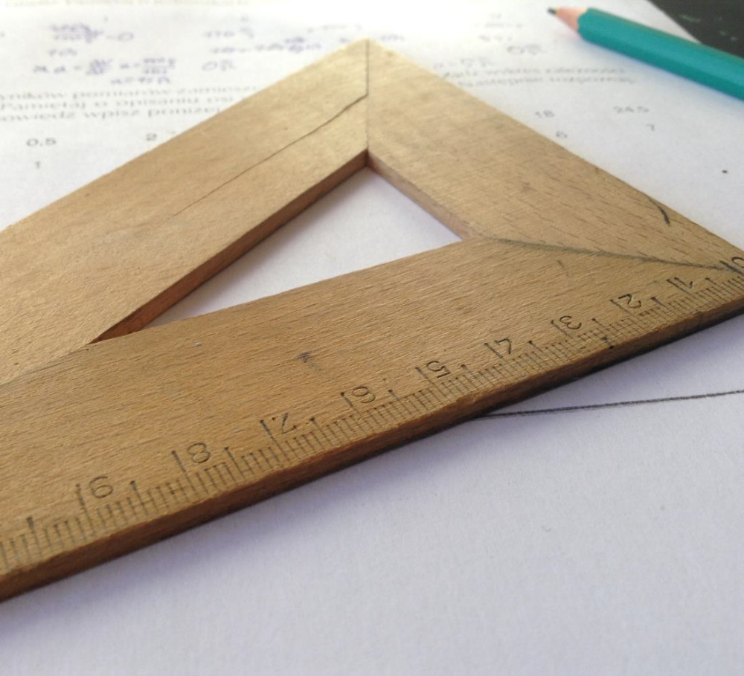
Objectif : mesurer pour (mieux) savoir ?
L'empreinte carbone est un MOYEN ...
Un aperçu quantitatif de l'impact de vos activités quotidiennes
Une base solide pour un plan de réduction à long terme
Après la mesure de référence, contrôle continu des émissions de CO₂
Une politique de durabilité soutenue est le BUT !
Choix politique : comment nous voyons-nous comme organisation durable à l'avenir ?
Priorités : quelles sont les actions et les mesures réalisables et abordables ?

Slide 7


Approche de l'empreinte carbone
Bilan Carbone®
Méthode reconnue internationalement
Association Bilan Carbone® - centre d'expertise/formation
Conformément à la norme ISO 14064 et au protocole relatif aux gaz à effet de serre (GES)
Ecolife est certifié depuis 2011
Important !
⇒ Les organisations sont différentes, donc travail sur mesure à chaque fois
⇒ Transparence sur les choix effectués (pour les mesures de suivi)

Slide 8
Facteurs d’émissions
Empreinte carbone
=
Quantité utilisée (unité de mesure) x facteurs d’émission (tonnes CO₂éq par unité de mesure)
Fourni par la Maison du travail
Fourni par Bilan Carbone®
Par exemple le nombre de kilomètres parcourus entre le domicile et le lieu de travail,
le nombre de kWh d'électricité

Slide 9
Feuille de route
Étape 1 Réunion de lancement + détermination du scope
Étape 2 Développement du module de calcul
Étape 3 Collecte des données + contrôle qualité
Étape 4 Calcul de l'empreinte carbone
Étape 5 Mesures de réduction et de compensation
Étape 6 Rapportage et présentation

Slide 10
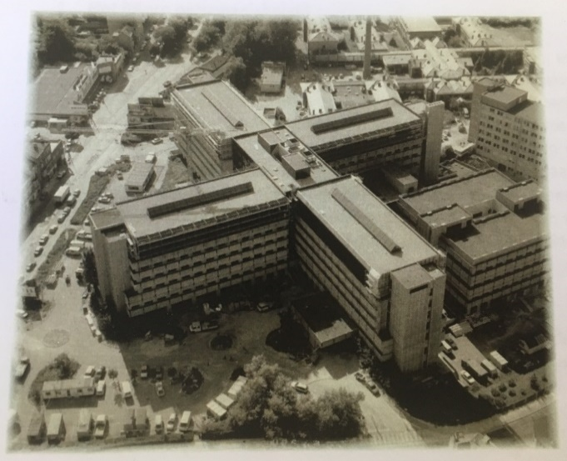
3. Résultats d’Aeropolis
Scope de la mesure
Entreprise facilitaire avec 70 collaborateurs
Partenaire de la MC, CSC, Beweging.net ea.
Propriétaire du bâtiment Aeropolis à Schaerbeek
+/- 30 organisations locataires
Services facilitaires : bureaux/congrès, service de navette, parking, restauration, gestion des déchets, entretien

Slide 11
Scope : activités principales de la Maison du travail
Inclus
  Mise à disposition d’espaces de bureaux
  Exploitation du centre de réunion Aeropolis avec 9 salles modulaires
  Services d'entretien et de nettoyage
  Interventions techniques pour moduler les espaces de bureaux
  Restauration d'entreprise
  Réception centrale pour les locataires + central téléphonique moderne
  Offre de salles d'archives
  Parking et abris pour vélos et motos
  Exploitation d'un service de navette quotidien entre Aeropolis et la gare de Schaerbeek
  Déménagements internes

Slide 12
Non inclus
Fonctionnement des organisations hébergées dans le bâtiment
Centre de données, géré par l'organisation hébergée, consommation électrique
Consommation alimentaire dans des lieux autres que le service de restauration d'Aeropolis
Papier à usage privé par l'organisation (non collecté et traité par la MdT)
Transport de marchandises autre que le transport de déchets
Consommation d'eau (en raison de la part négligeable dans l'empreinte carbone)

Slide 13
Catégories d’impact
La méthodologie de Bilan Carbone® scinde l'empreinte climatique de la Maison du Travail en 5 catégories d'impact pertinentes.
Energie : émissions liées à la consommation directe d'énergie (gaz naturel, électricité)
Intrants : émissions provenant de la production de matériaux et de services achetés, y compris les repas du service de restauration d'Aeropolis, les équipements et services ICT
Déchets directs : émissions dues au transport et au traitement des déchets collectés
Transport de personnes : émissions dues aux trajets domicile-travail des salariés et aux déplacements professionnels du personnel de la Maison du Travail, y compris les émissions directes et indirectes dues à la production de carburants et de véhicules
Biens d'équipement : émissions liées à l'énergie provenant de la production, de la construction et de la rénovation des infrastructures, des équipements et des véhicules appartenant à la Maison du Travail.

Slide 14
Empreinte carbone : passé, présent et futur
Aeropolis ne part pas de zéro. L'empreinte carbone permet d'afficher une dynamique (positive !)
Nous comparons 3 périodes :
Quelles émissions ont été évitées grâce à des mesures durables ? (2000-2018)
Quelle est l'empreinte carbone actuelle ? (mesure de référence 2019)
Quelles sont les émissions qui peuvent être évitées à l'avenir ? 09/2020

Slide 15
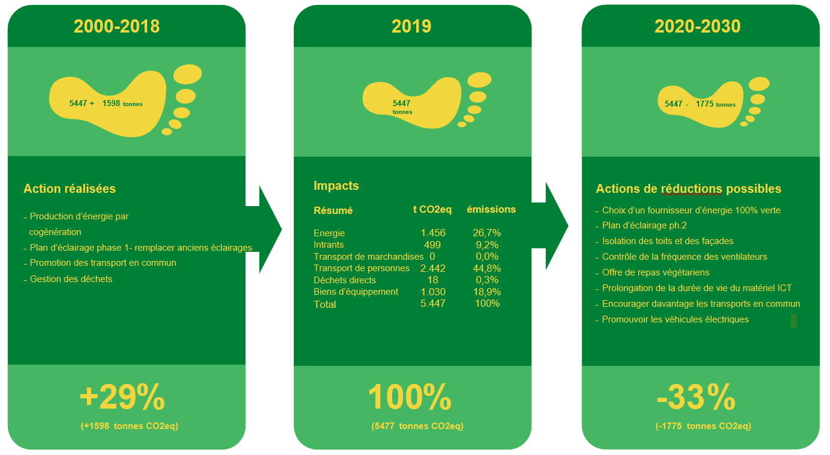
R é s u l t a t s E m p r e i n t e C a r b o n e 2 0 1 9 A e r o p o l i s

Slide 16
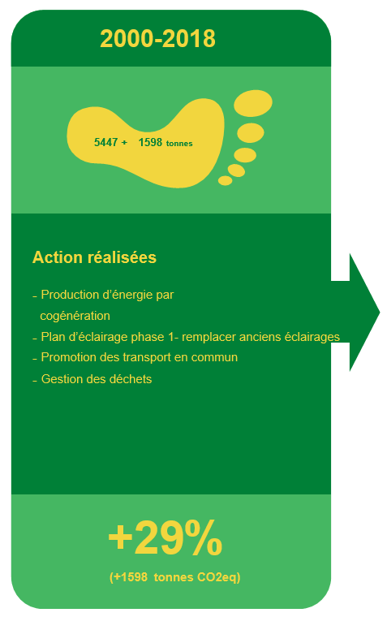
R é s u l t a t s E m p r e i n t e C a r b o n e 2 0 1 9 A e r o p o l i s

Slide 17
Empreinte carbone 2010-2018
Émissions évitées 1598 tonnes de CO₂
  Production d'énergie par cogénération (72%)
  Déplacements en transports en commun (21%)
  Plan d’éclairage phase 1 - remplacer l'éclairage des bureaux (5%)
  Gestion des déchets (2%)
sur la base des données de la cogénération (1153t CO₂eq).
et 10% de déplacements en voiture au lieu du train (332t CO₂eq).

Slide 18
R é s u l t a t s E m p r e i n t e C a r b o n e 2 0 1 9 A e r o p o l i s

Slide 19
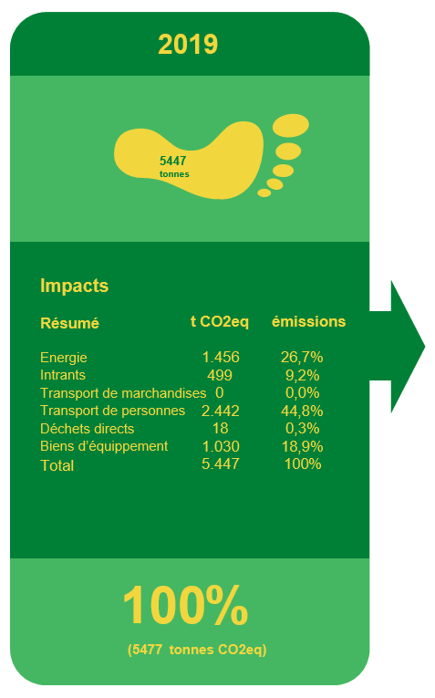
R é s u l t a t s E m p r e i n t e C a r b o n e 2 0 1 9 A e r o p o l i s

Slide 20
Empreinte carbone 2019
Empreinte carbone totale 5.447 tonnes de CO₂eq
1300 ETP d’occupation totale Aeropolis
⇓
Empreinte carbone par ETP 4,19 tonnes de CO₂eq
Aeropolis fait mieux que la moyenne des immeubles de bureaux
qui est de 4,7 tonnes de CO₂eq par ETP

Slide 21
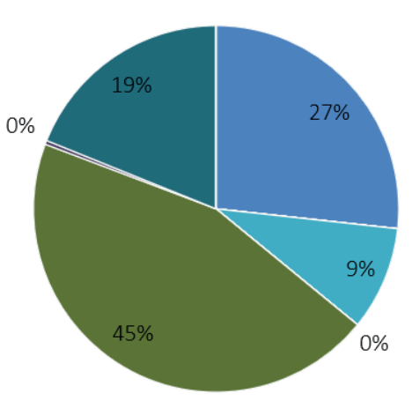
Empreinte carbone 2019
⇒ CO₂eq en pourcentages
Déplacements travail-domicile + de service 44,8%
Consommation énergétique bâtiments 26,7%
Infrastructure/équipements/véhicules 18,9%
Matériels/services achetés 9,2%
Déchets 0,3%

Slide 22
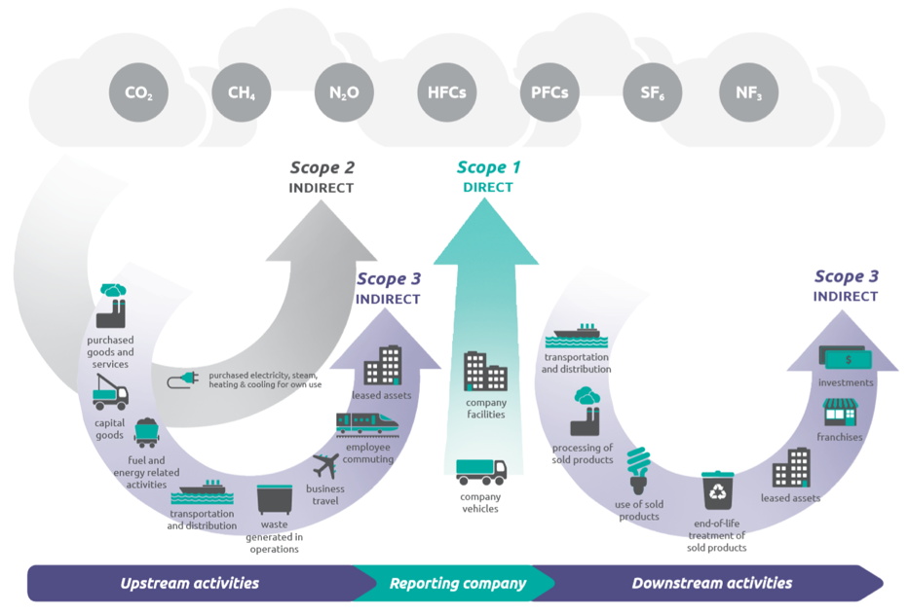
Empreinte carbone 2019
Scope 1 émissions directes sur site ⇒ 645 tonnes de CO₂eq (12%)
Scope 2 émissions indirectes électricité ⇒ 812 tonnes CO₂eq (15%)
Scope 3 autres émissions indirectes ⇒ 3991 tonnes CO₂eq (73%)
⇒ L’empreinte carbone dans les scopes 1, 2 et 3 est nécessaire pour
rapportage externe selon la norme ISO14064 et le protocole GES

Slide 23
Empreinte carbone 2019
L'empreinte carbone totale est la somme des émissions de CO₂ résultant
du fonctionnement facilitaire quotidien de la Maison du Travail
de l'utilisation des bureaux par les organisations locataires
 | Maison du Travail |  | Organisations locataires |  | Total
Energie | 364,04 | 25% | 1.092,14 | 75% | 1.456,18
Intrants | 139,50 | 39% | 360,16 | 61% | 499,66
Transport de marchandises | 0,00 | 0% | 0,00 | 0% | 0,00
Transport de personnes | 150,29 | 6% | 2.291,90 | 94% | 2.442,19
Déchets directs | 18,83 | 100% | 0,00 | 0% | 18,83
Biens d'équipement | 933,80 | 91% | 96,71 | 9% | 1.030,51
TOTAL | 1.606,46 | 29% | 3.840,89 | 71% | 5.447,35

Slide 24
R é s u l t a t s E m p r e i n t e C a r b o n e 2 0 1 9 A e r o p o l i s

Slide 25
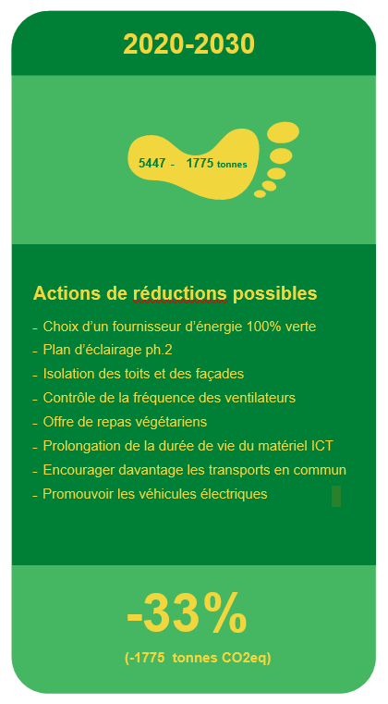
R é s u l t a t s E m p r e i n t e C a r b o n e 2 0 1 9 A e r o p o l i s

Slide 26
Empreinte carbone 2020-2030
Actions de réduction possibles 1 673 tonnes de CO₂eq °
  Choix d'un fournisseur d'énergie 100 % verte (37 %)
  100% de véhicules électriques d'ici 2026 (22%)
  Isolation des toits et des façades (12%)
  Contrôle de la fréquence des ventilateurs (11%)
  Offre de repas végétariens (7%)
  Encourager davantage les transports en commun (5%)
  Plan d’éclairage phase 2 (4%)
  Prolongation de la durée de vie du matériel informatique (2%)

Slide 27
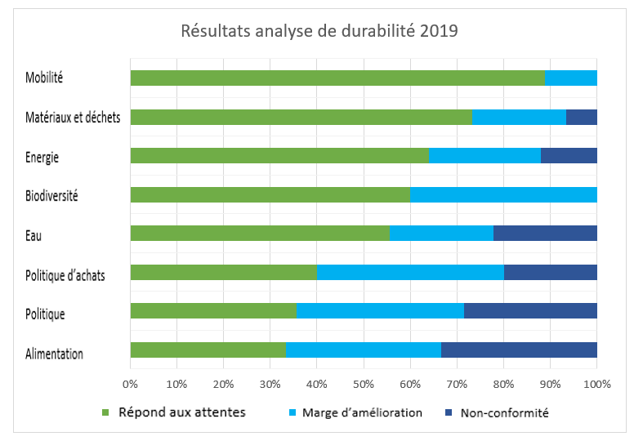
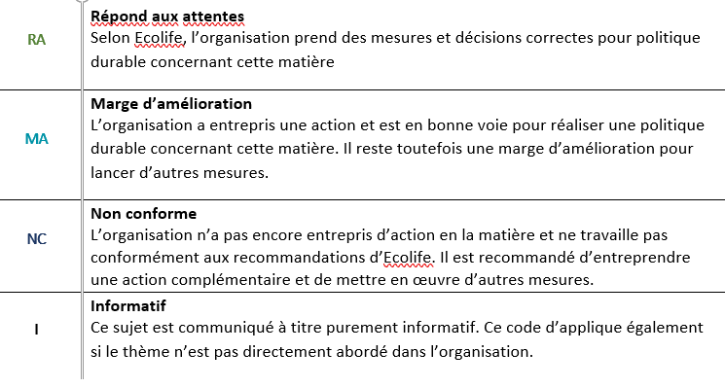
4. Analyse de durabilité
Enquête en 8 catégories
Score basé sur les bonnes pratiques Ecolife

Slide 28
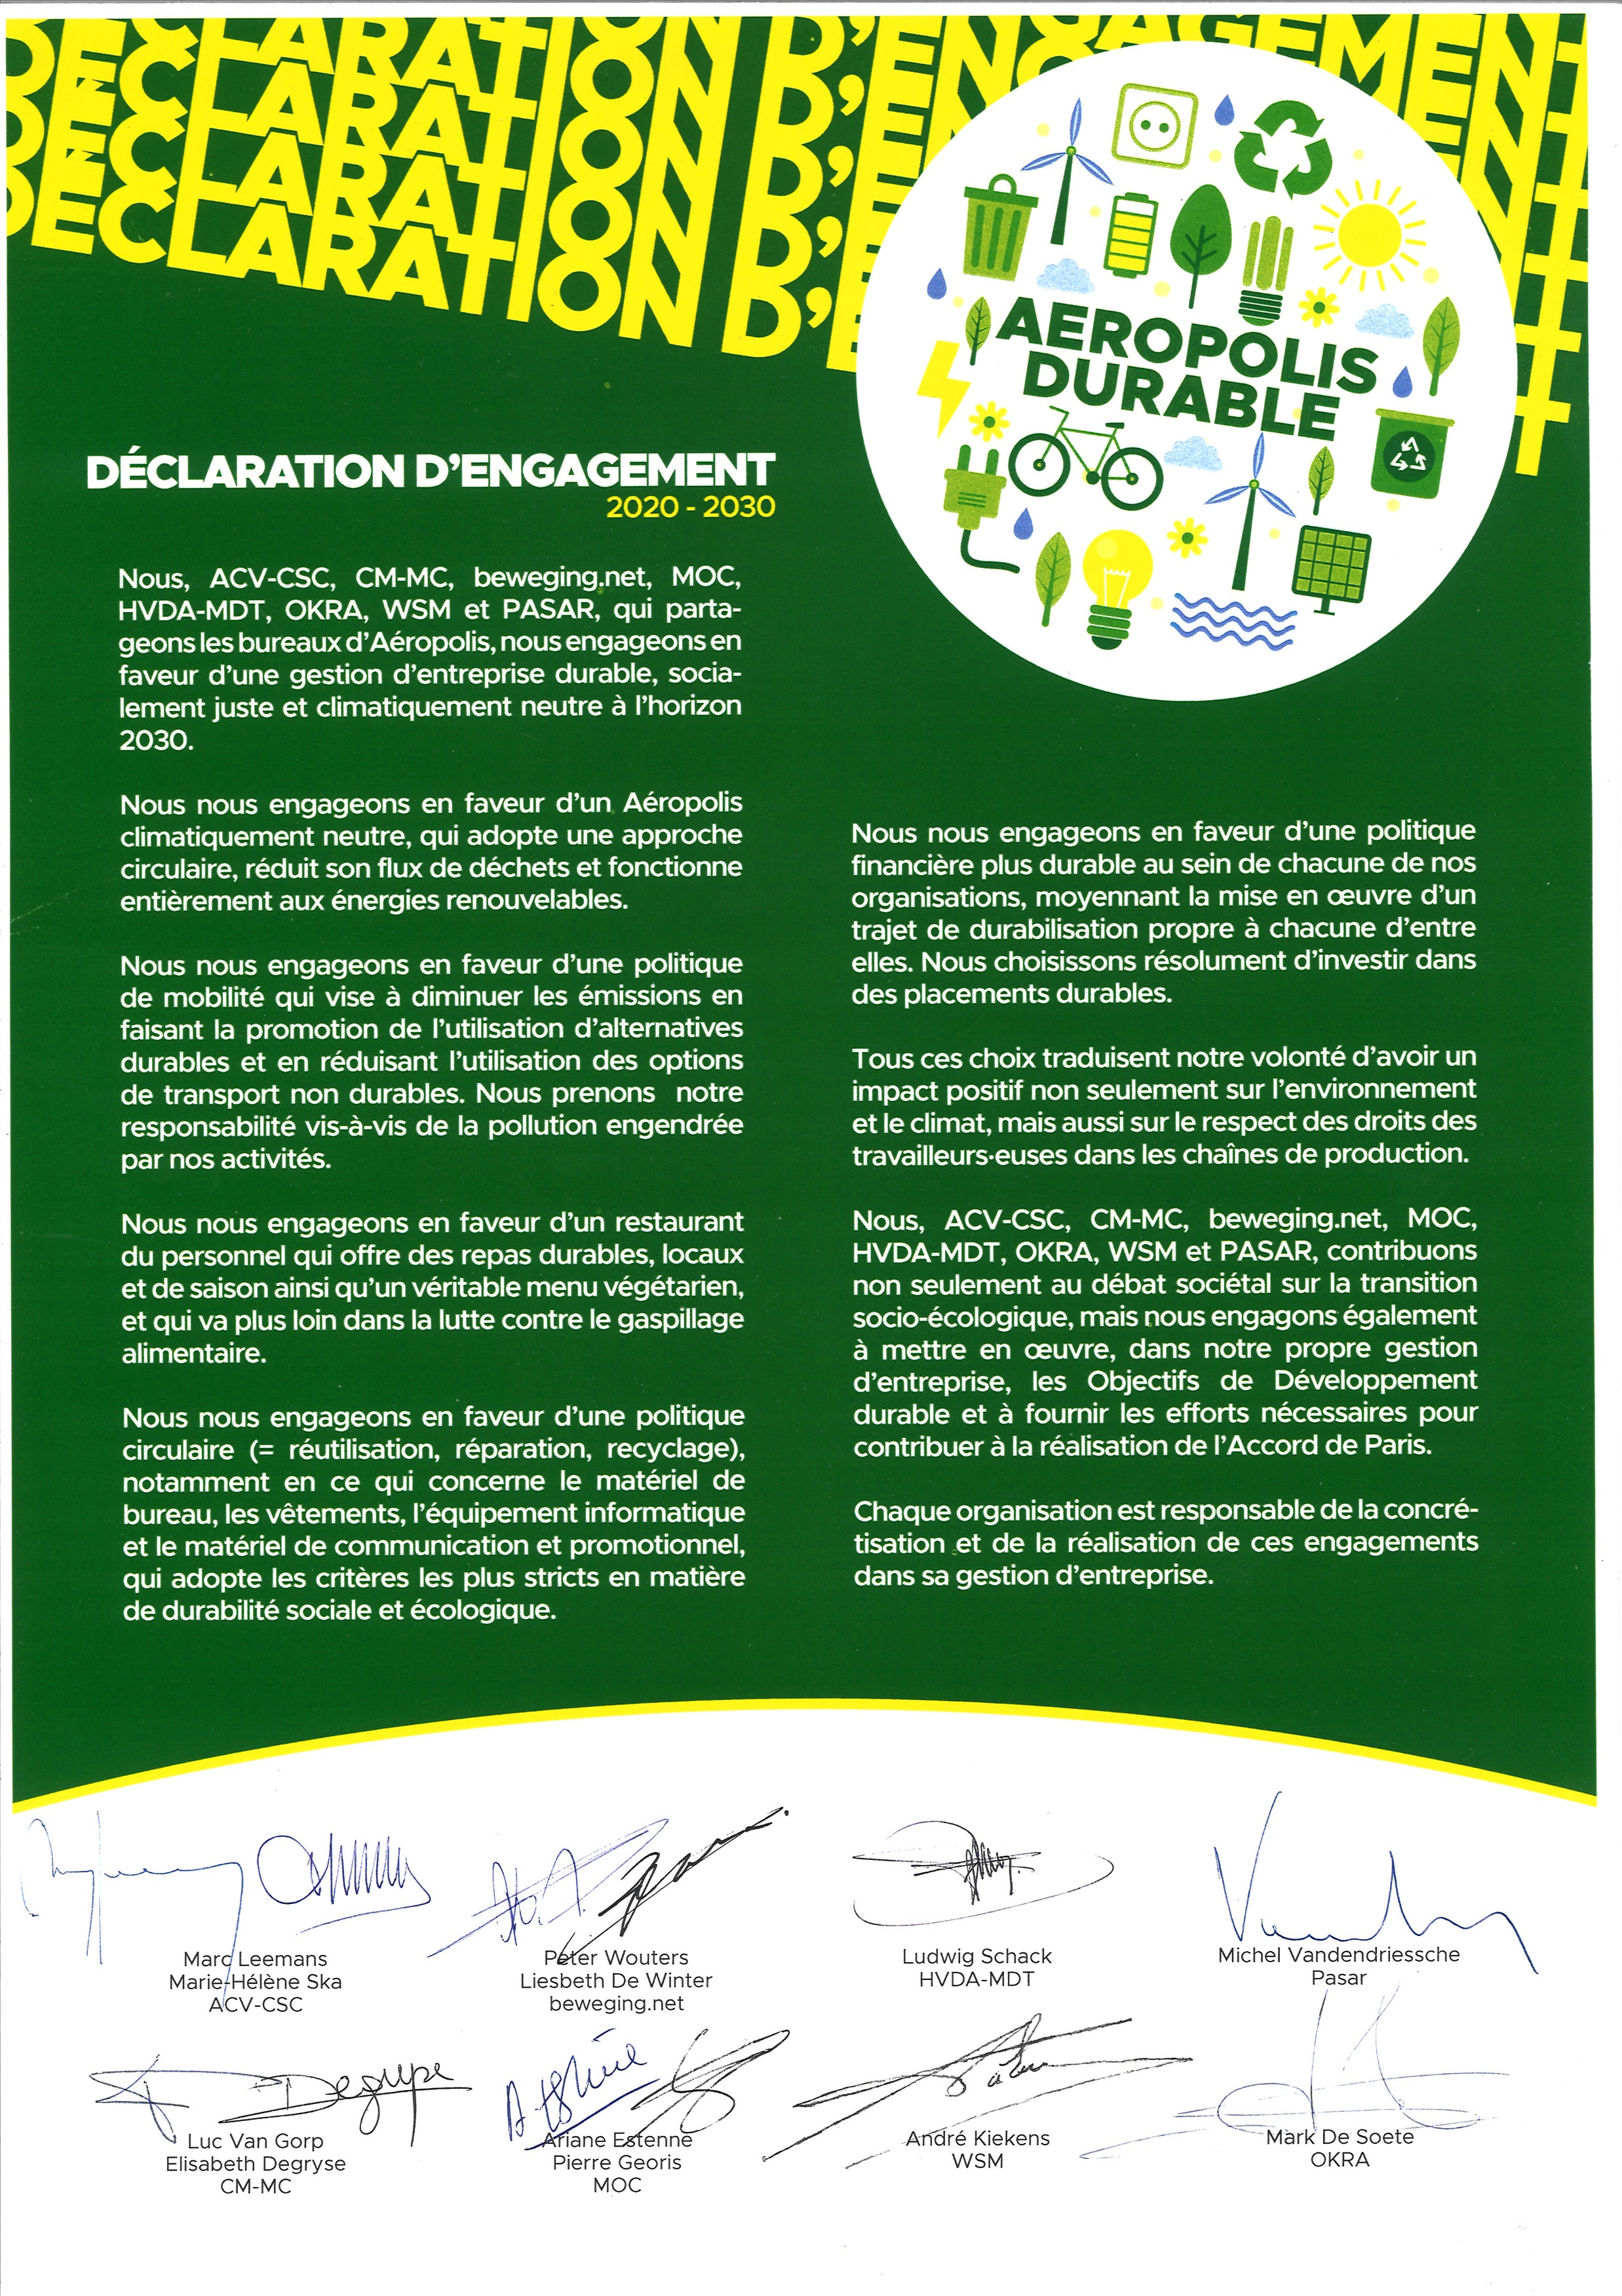
5. Comment aller plus loin ?
Empreinte carbone 2019
Analyse de durabilité
Inventaire des bonnes pratiques des organisations
Déclaration d'engagement signée conjointement
⇒ Plan de durabilité avec objectifs, actions et indicateurs ?

Slide 29

Merci de votre attention !
Des questions, des suggestions, des réactions ?
  Ecolife
  Valkerijgang 26
  3000 Leuven
  016 22 21 03
  www.ecolife.be
  Thomas Beyen ⏐ projectmanager Stijn Bruers ⏐ projectmanager Bruno Verbeeck ⏐ directeur
  thomas.beyen@ecolife.be stijn.bruers@ecolife.be bruno.verbeeck@ecolife.be

